Slide 1
Личностно-ориентированное обучение подростков английскому языку

Slide 2
А зачем ориентироваться на личность подростка? Я –учитель, я –в доме хозяин…

Slide 4
Вопросы для обсуждения :
Кто такие «подростки»?
Возрастная периодизация
и needs analysis
Анализ учебных материалов для подростков – форма и содержание обучения
Hot tips для трёх возрастных групп подростков

Slide 5
Кто такие «подростки»?
Психологический словарь:
Подросток –это - несовершеннолетний, находящийся на этапе развития личности, характеризующемся коренной психофизиологической перестройкой организма, формированием новых адаптационных механизмов.
Возраст: 11 – 18 +

Slide 6
Возрастная периодизация и needs analysis
Отроческий возраст (young teenagers) 10 -12 лет
Юношеский возраст (upper teenagers)15 -18 лет
Студенты и молодёжь (young adults) 18 -25 (верхняя граница юношеского возраста)

Slide 7
Чего хотят подростки? К чему они стремятся?
подростки
Young teenagers
Любят энциклопедии
Восприимчивы к информации от взрослых
Любят проекты и творческие задания
Ценят чувство юмора
Upper
teenagers
Стремятся к самоопределению («Эгоцентрическая доминанта» - Л.С. Выготский)
Активно общаются друг с другом, не всегда успешно
Референтная группа – сверстники и молодёжь
Оберегают свой мир от «посягательств» взрослых
Планируют далёкое будущее («доминанта дали»-Л.С. В)
Нужна помощь в обработке потока информации

Slide 8
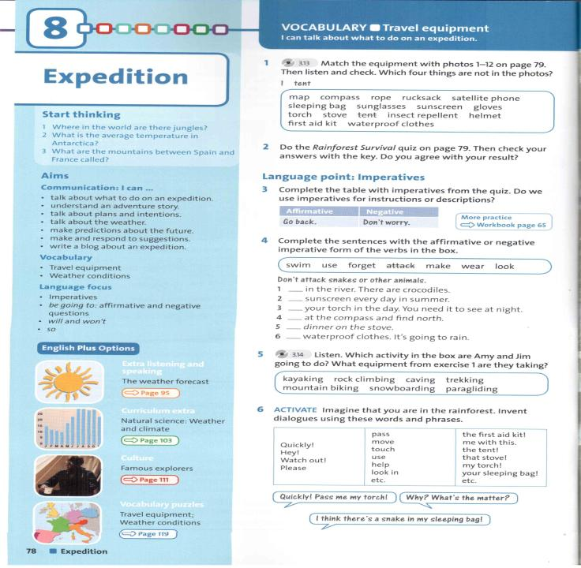
«Доминанта дали» – впереди у меня обязательно будет экспедиция!!!

Slide 9
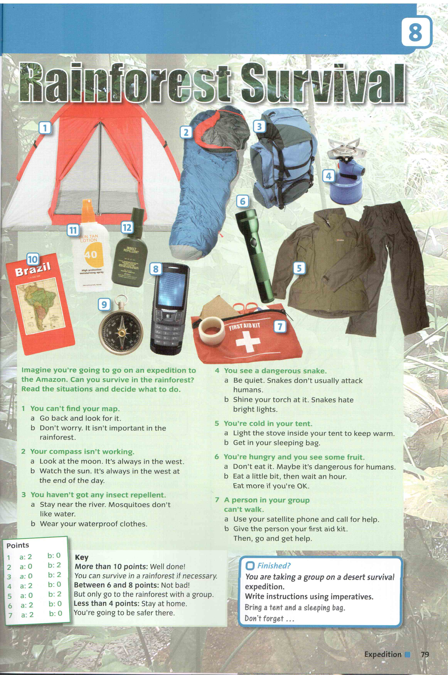
Эгоцентрическая доминанта: не про абстрактные джунгли, а про меня в джунглях

Slide 10
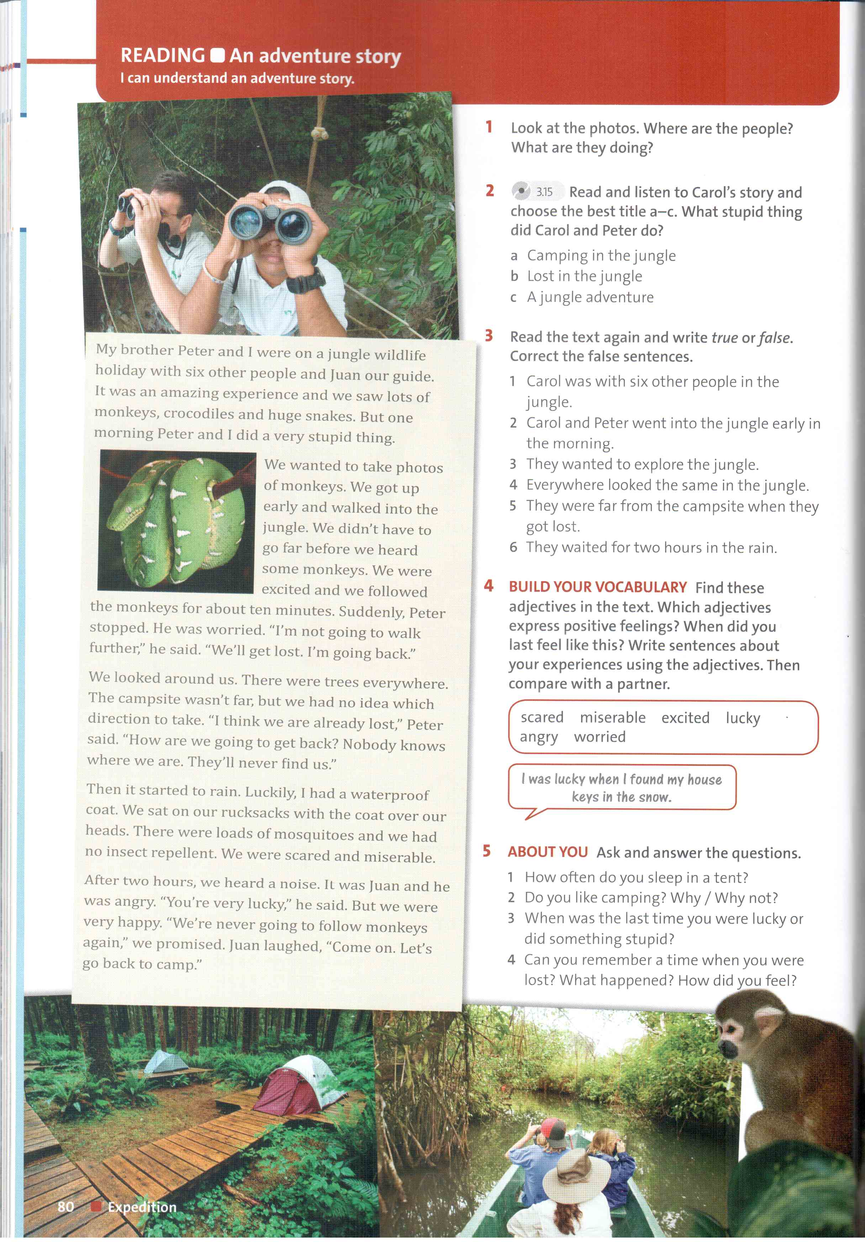
Энциклопедии
Путешествия
Жюль Верн
Фенимор Купер

Slide 11
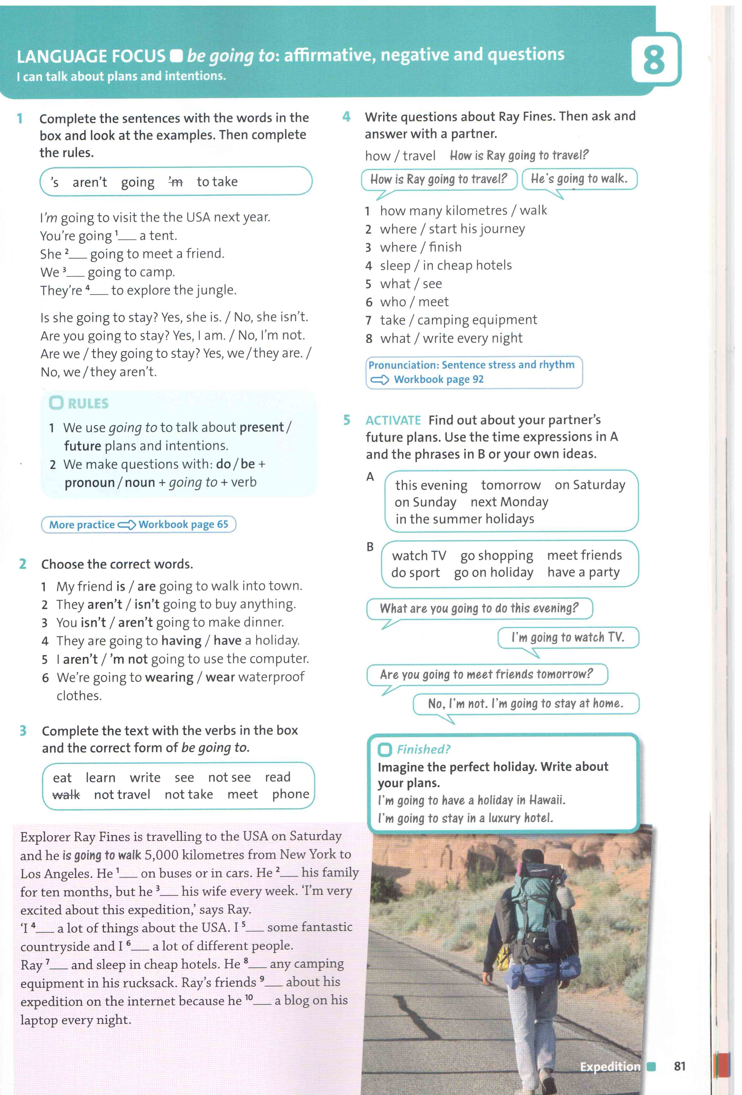

Slide 12
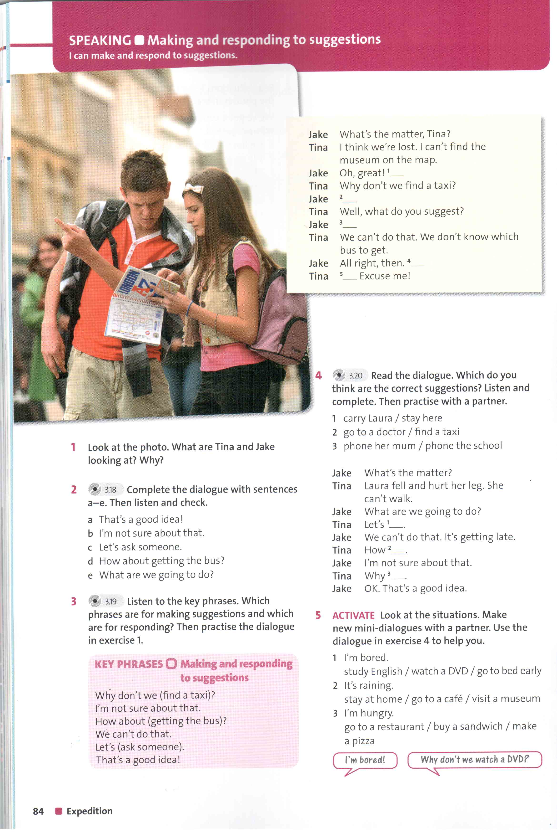
Хотим общаться,
Подскажите, как….

Slide 13
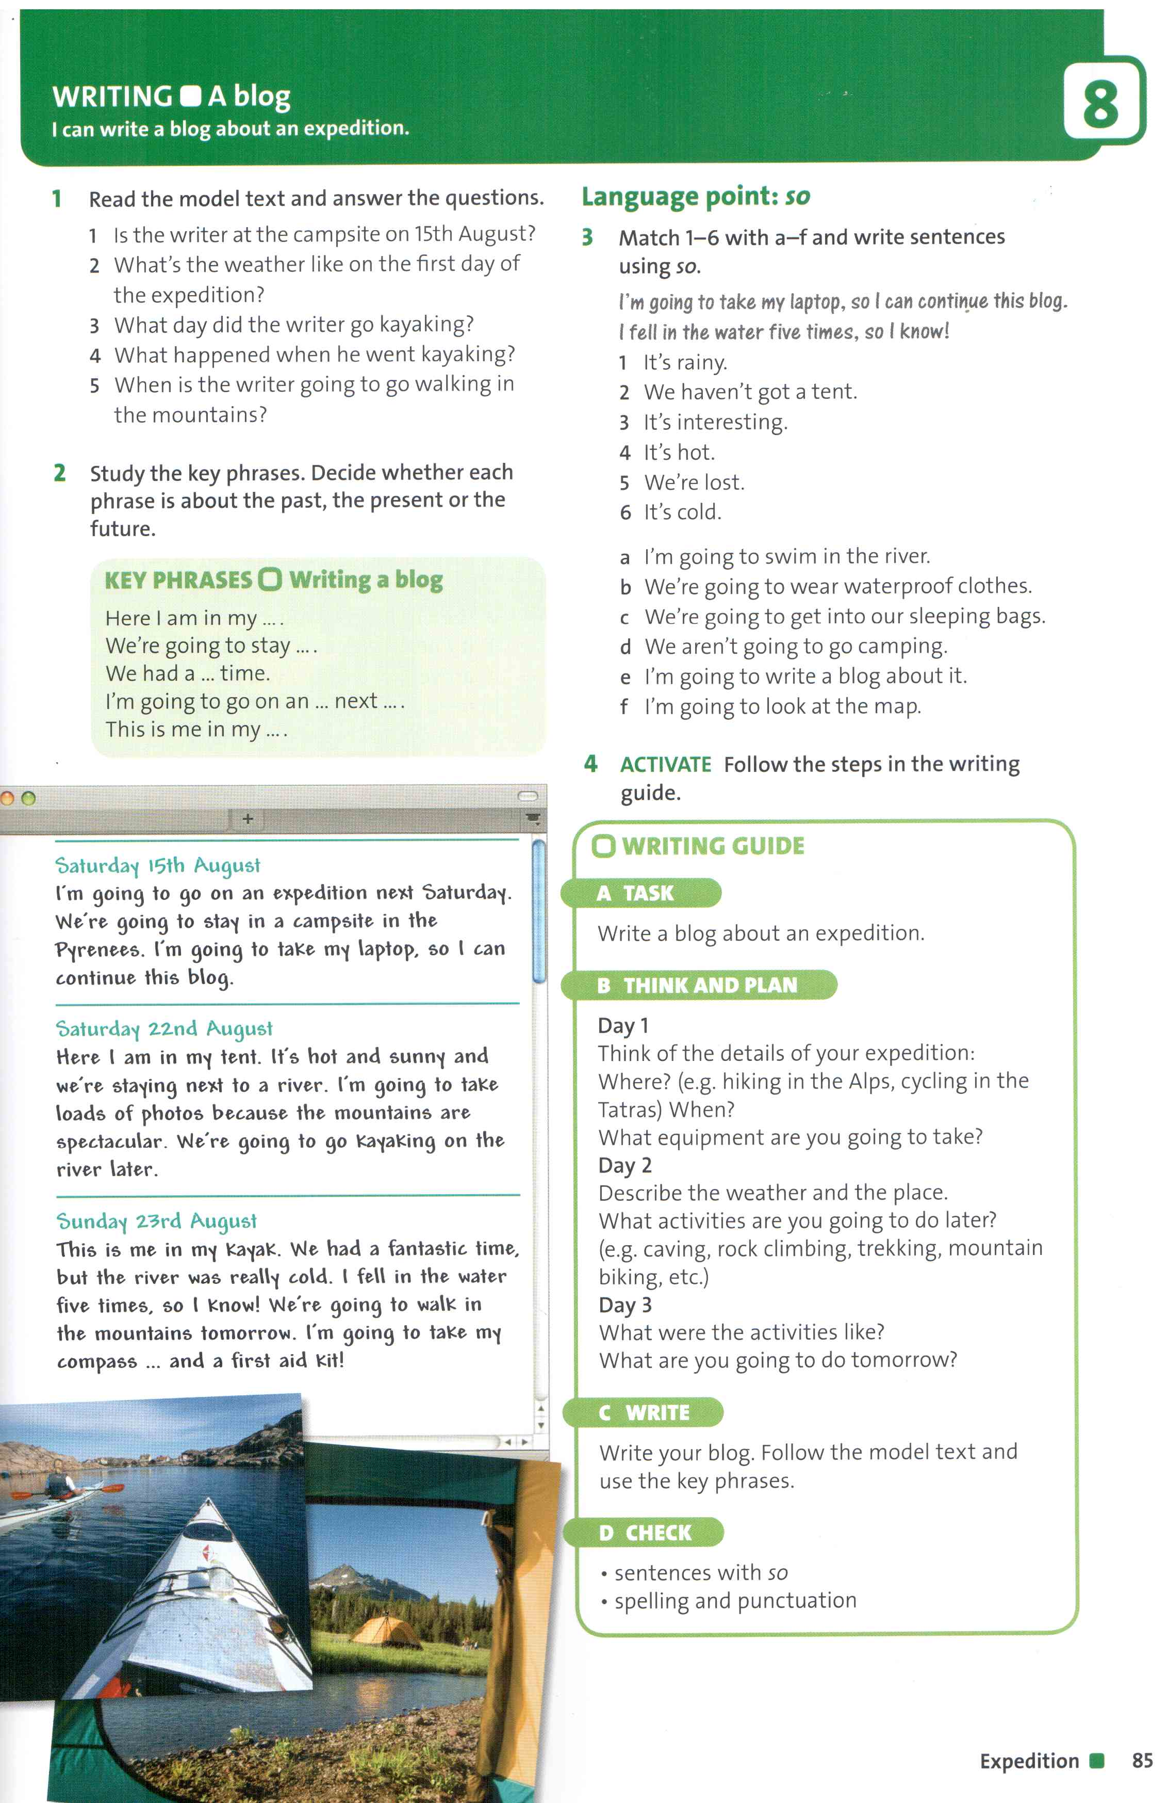
Письмо в формате, интересном для подростков
«экзаменационные техники»

Slide 14
Что мы там учили??
Где это, где это…а, вот….
Консолидация изученного материала
Развитие общеучебных навыков

Slide 15
Анализ учебных материалов для подростков – форма и содержание обучения
Задания ориентированы на основные доминанты подросткового возраста
Общеучебные навыки «упакованы» в форму, актуальную для подростков
Сопротивление лучше предотвращать, чем бороться с его последствиями
Дайте им общаться, и они примут Вас в компанию!!!

Slide 16
Студенты, молодёжь, “Young Adults”
Выбрали, чему учиться
Заинтересованы в формировании «мягких навыков»
Закладываются основы «жёстких навыков»
Активный поиск новых контактов и вариантов трудоустройства
Развивается стремление учиться самостоятельно
Имеют право участвовать в международных образовательных проектах и стажировках для студентов и молодых профессионалов

Slide 17
Что почитать?
http://laiko.narod.ru/posobie_voz.html статья о психологии подростков
Colin Campbell, Hanna Kryszevska ‘Learner-based teaching’ RSBFT OUP идеи для уроков в контексте личностно-ориентированного обучения
Аттватер И. Я вас слушаю... М., 1985.

Slide 18
Больше информации в рубрике “литература для подростков” на сайте www.bookshop247.com

